Slide 1


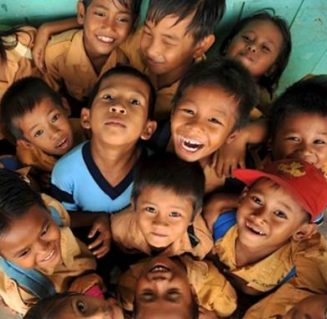


STATISTICS INDONESIA
KEBAHAGIAAN; CAPAIAN SDGs & COVID-19 di PERKOTAAN INDONESIA
Dialog Kota Digital Bahagia “Kota yang Memanusiakan Manusia”
DR. Windhiarso Putranto
Kasubdit Indikator Statistik
Sumber gambar: https://posmetropadang.co.id
Jakarta, 26 November 2020

Slide 2
Latar Belakang
SDG’s sebagai pedoman bersama yang disusun secara inklusif, rinci, transparan, terukur dan akuntabel, untuk mencapai 17 tujuan dan 169 target SDG's yang mencakup dimensi sosial, ekonomi, lingkungan, serta hukum dan tata kelola secara terintegrasi
SDG’s sebagai model perencanaan dikerjakan dengan intensif untuk memenuhi capaian 319 indikator dengan banyak kegiatan nyata. Agar agenda pembangunan nasional dapat secara konkret berkontribusi signifikan untuk pencapaian agenda pembangunan global.
Setelah tingkat kesejahteraan masyarakat dapat tercipta dengan tagline “no one left behind”, selanjutnya adalah mencapai tingkat kebahagiaan. (dan untuk itu diperlukan indikator ukur seberapa bahagia masyarakat di Indonesia)
Bagaimana dampak pandemi Covid-19 terhadap capaian SDGs dan tingkat Kebahagiaan
Notes:
Lebih dari 200 institusi non-pemerintah yang berkontribusi dan terlibat secara intensif memperlihatkan bahwa prinsip inklusif SDG's telah dijalankan dengan konsisten. Selain itu, sebagai upaya agar agenda pembangunan nasional dapat secara konkret berkontribusi signifikan untuk pencapaian agenda pembangunan global

Slide 3

Kota Bahagia dengan Pembangunan Berkelanjutan
Indeks Kebahagiaan di Perkotaan
Capaian SDGs pada daerah Perkotaan
Pandemi Covid-19 di Masyarakat Kota

Slide 4
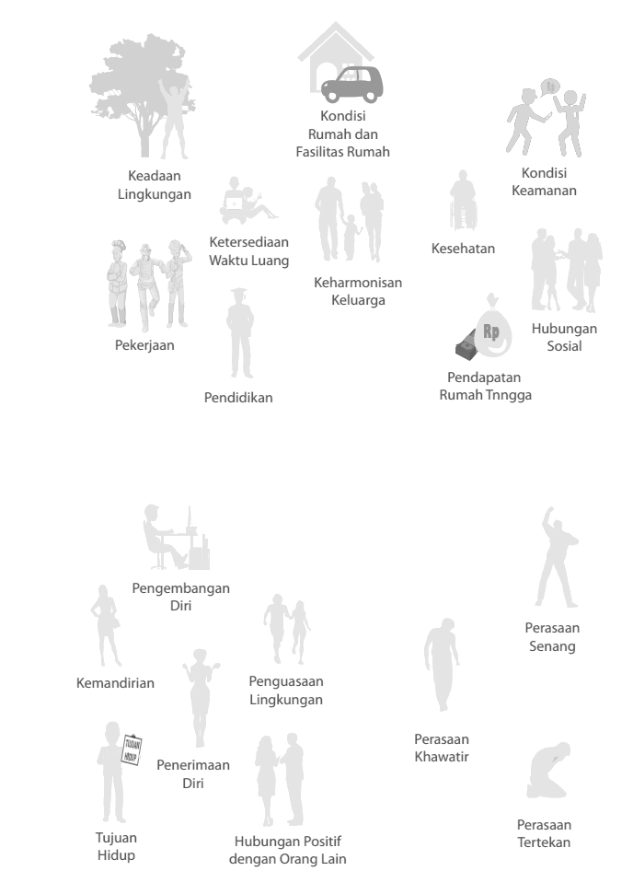
Kerangka Kerja Indeks Kebahagiaan Indonesia, 2017
KEBAHAGIAAN mencakup 3 dimensi, yakni Kepuasan Hidup, Perasaan (Affect), dan Makna Hidup (Eudaimonia)
KEPUASAN HIDUP
P
E
R
A
S
A
A
N
Subdimensi Kepuasan Hidup Personal
Subdimensi Kepuasan Hidup Sosial
Perasaan Tidak Khawatir/ Cemas
Perasaan
Senang/ Riang/ Gembira
Pendapatan rumah tangga
Perasaan Tidak Tertekan
Ketersediaan
Waktu Luang
Pekerjaan/Usaha/ Kegiatan Utama
Keharmonisan
Keluarga
M
A
K
N
A
H
I
D
U
P
Pendidikan dan Keterampilan
Pengambangan
Diri
Pendapatan Rumah Tangga
Kesehatan
Hubungan
Sosial
Keadaan Lingkungan
Kemandirian
Penguasaan
Lingkungan
Kondisi
Rumah dan
Fasilitas Rumah
Kondisi
Keamanan
Penerimaan
Diri
Kerangka Kerja Indeks Kebahagiaan tahun 2017 lebih lengkap dibandingkan Kerangka Kerja 2014 yang hanya mencakup Dimensi Kepuasan Hidup saja.
Tujuan
Hidup
Hubungan Positif
dengan Orang Lain
Notes:
Indeks Kebahagiaan merupakan indeks komposit yang tersusun dari 3 (tiga) dimensi: Dimensi Kepuasan Hidup (Life Satisfaction), Dimensi Perasaan (Affect), Dan Dimensi Makna Hidup (Eudaimonia).
Dimensi kepuasan hidup diukur dari 10 (sepuluh) indikator kepuasan yang menggambarkan tingkat kepuasan responden terhadap berbagai domain kehidupan.
Sedangkan Dimensi Perasaan diukur dari 3 (tiga) indikator yang menggambarkan kondisi perasaan responden dalam menjalani kehidupan sehari-hari. Sementara itu dimensi makna hidup diukur dari 6 (enam) indikator yang menggambarkan pemaknaan hidup responden dalam menjalani kehidupan sehari-hari. Setiap dimensi tersebut secara substansi
dan bersama-sama menggambarkan tingkat kebahagiaan secara keseluruhan.

Slide 5

Indeks dan Dimensi Penyusun Indeks Kebahagiaan, 2017
Indeks Kebahagiaan 2017
Dimensi Penyusun
Indeks Kebahagiaan 2017
70,69
71,07
Dimensi Kepuasan Hidup
(kontribusi 34,80%)
65,98
Subdimensi Personal
76,16
Subdimensi Sosial
68,59
Dimensi Perasaan (Affect)
(kontribusi 31,18%)
Indeks Kebahagiaan bernilai 0 sampai 100.
Semakin tinggi indeks menunjukkan tingkat kehidupan yang semakin bahagia
72,23
Dimensi Makna Hidup (Eudaimonia)
(kontribusi 34,02%)

Slide 6
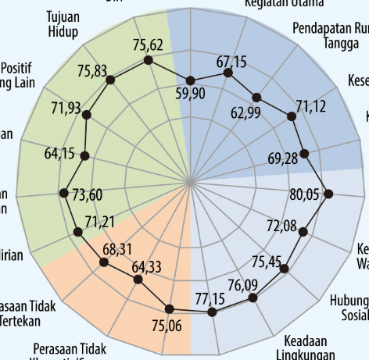
Indikator Penyusun Indeks Kebahagiaan Indonesia, 2017
Penerimaan
Diri
Pendidikan dan
Keterampilan
Pekerjaan/Usaha/
Kegiatan Utama
TERTINGGI
Tujuan Hidup
Pendapatan Rumah
Tangga
Indikator Keharmonisan Keluarga
Dimensi Kepuasan Hidup
Subdimensi Kepuasan Hidup Sosial
80,05
Hubungan Positif
dengan Orang Lain
Kesehatan
Pengembangan
Diri
Kondisi Rumah
dan Fasilitas
Rumah
TERENDAH
Penguasaan Lingkungan
Keharmonisan
Keluarga
Indikator Pendidikan dan Keterampilan
Dimensi Kepuasan Hidup
Subdimensi Kepuasan Hidup Personal
59,90
Kemandirian
Ketersediaan
Waktu Luang
Perasaan Tidak
Tertekan
Hubungan
Sosial
Perasaan Tidak Khawatir/Cemas
Keadaan
Lingkungan
Indikator lain yang memiliki indeks dibawah 70, yaitu:
Pendapatan Rumah Tangga,
Pengembangan Diri,
Perasaan Tidak Khawatir/Cemas,
Pekerjaan/Usaha/Kegiatan Utama,
Perasaan Tidak Tertekan, dan
Kondisi Rumah dan Fasilitas Rumah
Perasaan
Senang/Riang/
Gembira
Kondisi Keamanan
Keterangan:
Dimensi Kepuasan hidup
Subdimensi Personal
Dimensi Perasaan (Affect)
Subdimensi Sosial
Dimensi Makna Hidup (Eudaimonia)

Slide 7






Indeks Kebahagiaan Indonesia Menurut Karakteristik, 2017₍₁₎
Menurut Klasifikasi Wilayah
Menurut Kelompok Umur
Perdesaan
Perkotaan
≤ 24 Tahun
25-40 Tahun
41-64 Tahun
≥ 65 Tahun
69,57
Indeks Kebahagiaan
71,64
Indeks Kebahagiaan
71,29
71,13
70,69
69,18
63,72
Indeks Kepuasan Hidup Personal
67,88
Indeks Kepuasan Hidup Personal
67,57
66,56
65,84
64,40
76,51
Indeks Kepuasan Hidup Sosial
75,86
Indeks Kepuasan Hidup Sosial
75,28
76,06
76,27
76,20
“
Penduduk yang tinggal di wilayah perkotaan LEBIH BAHAGIA, namun penduduk wilayah perdesaan memiliki
Indeks Kepuasan Hidup Sosial yang LEBIH TINGGI
Penduduk usia 24 tahun ke bawah PALING BAHAGIA,
Sementara Indeks Kepuasan Hidup Sosial cenderung SEMAKIN MENINGKAT
hingga usia 64 tahun
”

Slide 8


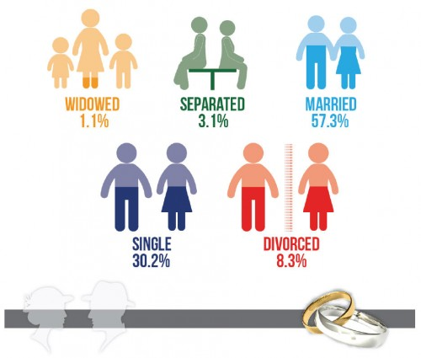
Indeks Kebahagiaan Indonesia Menurut Karakteristik, 2017₍₂₎
Menurut Jenis Kelamin
Menurut Status Perkawinan
71,12
70,30
Indeks Kebahagiaan
Indeks Kepuasan
Hidup Personal
Indeks Kepuasan
Hidup Sosial
71,53
68,36
74,05
“
Belum Menikah
Laki-laki LEBIH BAHAGIA
daripada perempuan
71,09
66,30
76,47
Menikah
Penduduk yang belum menikah PALING BAHAGIA,
penduduk yang menikah memiliki Indeks Kepuasan Hidup Sosial yang PALING TINGGI.
67,83
62,81
73,46
Cerai Hidup
”
68,37
63,82
75,29
Cerai Mati

Slide 9
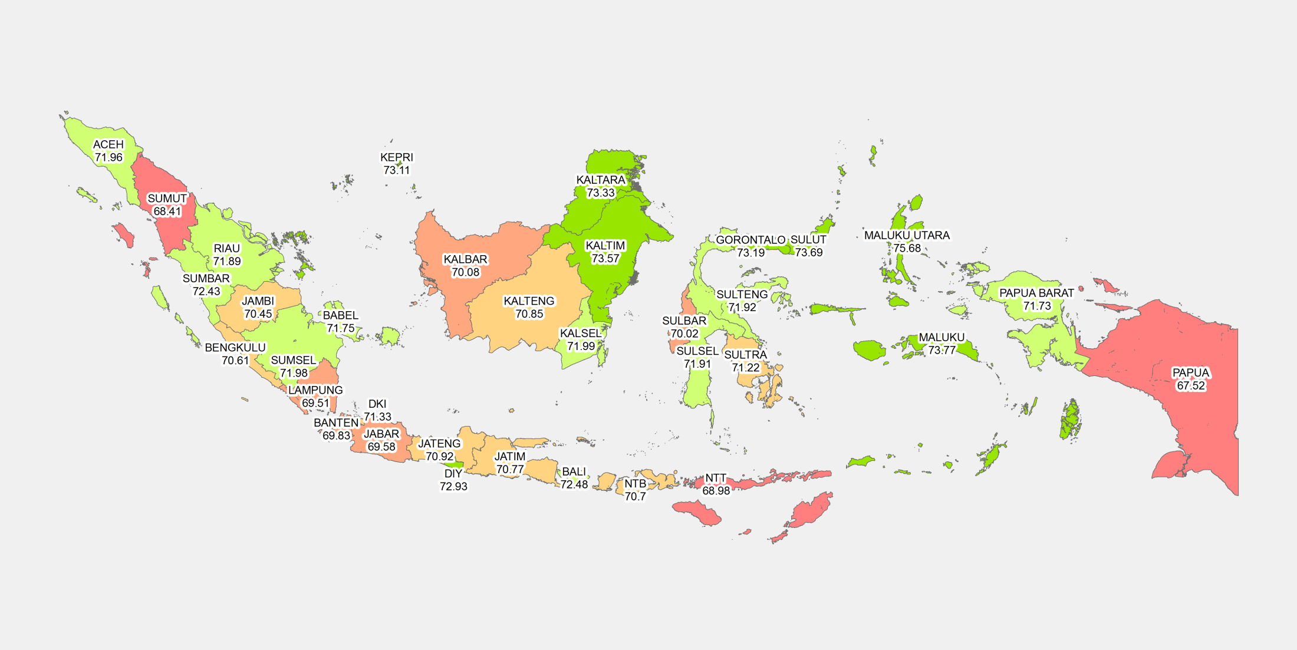
Indeks Kebahagiaan Menurut Provinsi, Tahun 2017
Penduduk Provinsi Maluku Utara PALING BAHAGIA
Maluku Utara
75,68
Indeks Kebahagiaan
Papua
67,52
72,49 – 75,68
3 Provinsi dengan
Indeks Tertinggi:
Maluku Utara (75,68)
Maluku (73,77)
Sulawesi Utara (73,69)
3 Provinsi dengan
Indeks Terendah:
Papua (67,52)
Sumatera Utara (68,41)
NTT (68,98)
71,34 – 72,48
70,09 – 71,33
68,99 – 70,08
67,52 – 68,98

Slide 10
Indikator-Indikator TPB :
Notes:
Rumah Tangga Layak Huni:
Luas Lantai Per Kapita
Air Minum Layak
Sanitasi Layak
Jenis Atap Terluas
Jenis Lantai Terluas
Jenis Dinding Terluas
Sumber penerangan Listrik
[*Perubahan kondef, pada komponen pembangun (hunian yg layak), yaitu air minum layak dan sanitasi layak
Ruta Layak Huni:
a) Luas Lantai Per Kapita
b) Air Minum Layak
c) Sanitasi Layak
d) Jenis Atap Terluas
e) Jenis Lantai Terluas
f) Jenis Dinding Terluas
g) Sumber penerangan Listrik
Konsep Lama (2015-2018) Air Minum Layak = Air minum dengan Jarak ke Tempat Pembuangan Limbah minimal 10 m yang bersumber dari leding, Sumur Bor/Pompa, Sumur Terlindung, Mata Air Terlindung. Termasuk juga air hujan; Tidak termasuk air kemasan, air dari penjual keliling, air yang dijual melalui tanki, air sumur dan mata air tidak terlindung.
Konsep Baru (2019) Air Minum Layak = Air minum yang bersumber dari leding, air terlindungi, dan air hujan. Air terlindungi mencakup sumur bor/pompa, sumur terlindung dan mata air terlindung. Bagi rumah tangga yang menggunakan sumber air minum berupa air kemasan, maka rumah tangga dikategorikan memiliki akses air minum layak jika sumber air untuk mandi/cuci berasal dari leding, sumur bor/pompa, sumur terlindung, mata air terlindung, dan air hujan.
Formula SDGS dari Sanitasi Layak adalah Fasilitas BAB sendiri/bersama; Jenis kloset: leher angsa; Tempat pembuangan: septik tank/SPAL
*penyempurnan kondef dengan menambahkan khusus di wilayah pedesaan tempat pembuangan boleh berupa lubang tanah.

Slide 11
Indikator-Indikator TPB :

Slide 12
Lingkungan merespon Pandemi
Survei Sosial Demografi Dampak Covid-19 ( April 2020 )
Wilayah Administratif Kota dan Kabupaten (proxy untuk kota & desa)
Mayoritas menyikapi Tepat/Proporsional atas kondisi pandemic C19
Survei Perilaku Masyarakat di Masa Pandemi Covid-19 ( Sept. 2020 )
Mayoritas menyikapinya dengan menerapkan protocol kesehatan yang ketat

Slide 13
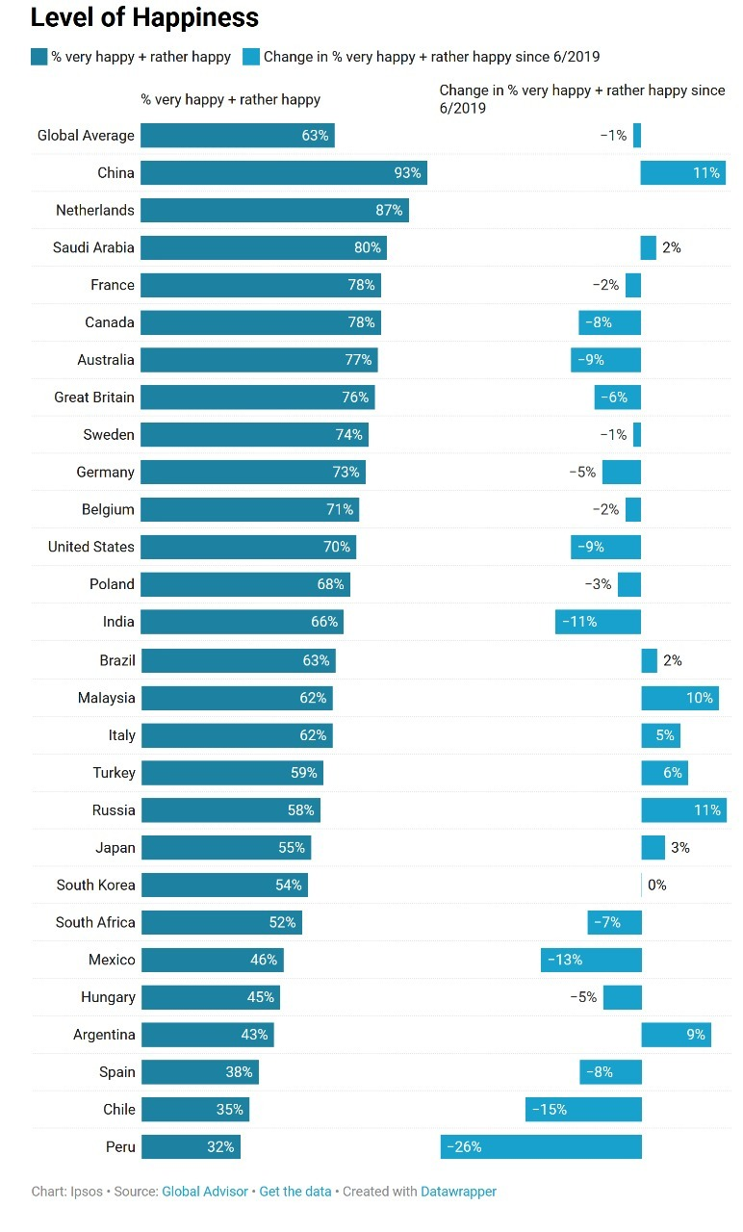
https://www.ipsos.com/en/global-happiness-study-2020

Slide 14
Kesimpulan dari Statistik
Tren capaian TPB menunjukkan peningkatan sampai 2019 pada beberapa indicator, menurut wilayah tempat tinggal (Perkotaan & Perdesaan). Secara umum Perkotaan lebih baik.
Di tahun 2017, masyarakat yang tinggal di Perkotaan memiliki Indeks Kebahagiaan yang lebih tinggi dibanding yang tinggal di Perdesaan
Masyarakat usia remaja di Perkotaan lebih memiliki Ketrampilan TIK lebih baik dibanding yang tinggal di Perdesaan
Menyikapi Pandemi, perilaku masyarakat di dua lokasi tempat tinggal relatif sama dan proporsional

Slide 15
Catatan
Global survey* di 26 negara menyimpulkan pandemi berdampak pada tingkat kepuasan hidup individu
Negara yang sangat terdampak C19, umumnya lebih tidak bahagia dibanding negara yang dampaknya rendah (death rates from the disease)
Masyarakat yang tinggal di negara dengan sistem kesehatan yang bisa dipercaya, cenderung memiliki tingkat kepuasan hidup lebih tinggi, dan sebaliknya.
Penduduk muda paling rendah tingkat kepuasan hidupnya. Kontras dengan masa sebelum pandemi.
(*Laporan Imperial College’s London’s Institute of Global Health Innovation; Sustainable Development Solutions Network (SDSN) dan the World Happiness Report (WHR))

Slide 16
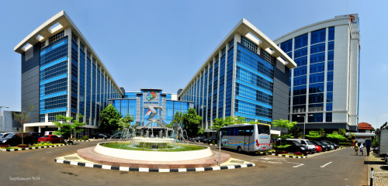






Terima Kasih
www.bps.go.id
Jl. Dr. Sutomo 6-8 Jakarta 10710
bpshq@bps.go.id
(021) 3841195, 3842508, 3810291
Badan Pusat Statistik (Page)
(021) 3857046
@bps_statistics

